Slide 1


Microserviços na Prática
SEMAC 2021

Slide 2
Higor Galdino
Arquiteto de Software e Líder na Accurate – 8 anos
Atuação em arquitetura e desenvolvimento.
Formado em Análise e Desenvolvimento de Sistemas pela FATEC
Esp. Arquitetura de Software pelo SENAC
01

Slide 3
Mini Curso
Modelo Tradicional vs Microserviços
O que é um Microserviço?
Vantagens, principais problemas.
Por onde começar?
Um pouco de Prática
API’s REST e Microserviços
Conteinerizando meu Microserviço
Escalando com Kubernetes
02

Slide 4
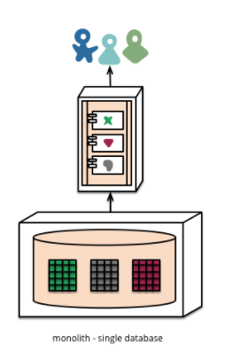
Tradicional - Monolíto
A abordagem monolítica segue o modelo tradicional de desenvolvimento de software. A famosa “Lasanha”, ou seja uma aplicação em camadas.
Características:
Único pacote implantável
Roda em um único processo de sistema
Estruturalmente mais simples
Desenvolvimento, teste e implantação simplificada
03

Slide 5
Tradicional - Monolíto
Principais Problemas:
Coordenar evolução do software entre grandes equipes
Se não for bem projetado, quanto maior mais complexo fica
Maior consumo de recursos computacionais
Escalabilidade horizontal fica comprometida
Sendo necessário escalar todo o sistema e não somente as partes de maior consumo.
04

Slide 6
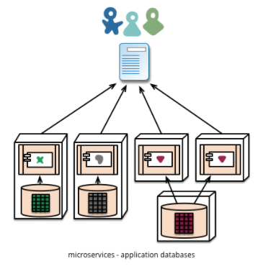
Microserviços
O termo "Arquitetura de Microserviço" surgiu nos últimos anos para descrever uma maneira particular de projetar aplicativos de software como conjuntos de serviços implantáveis independentemente.
05

Slide 7
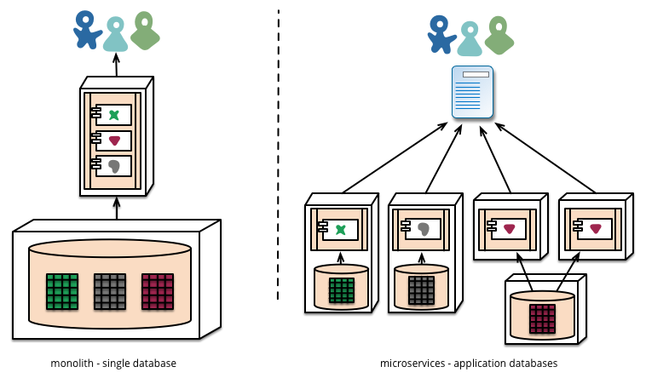
Microserviços
06

Slide 8
Microserviços
07

Slide 9
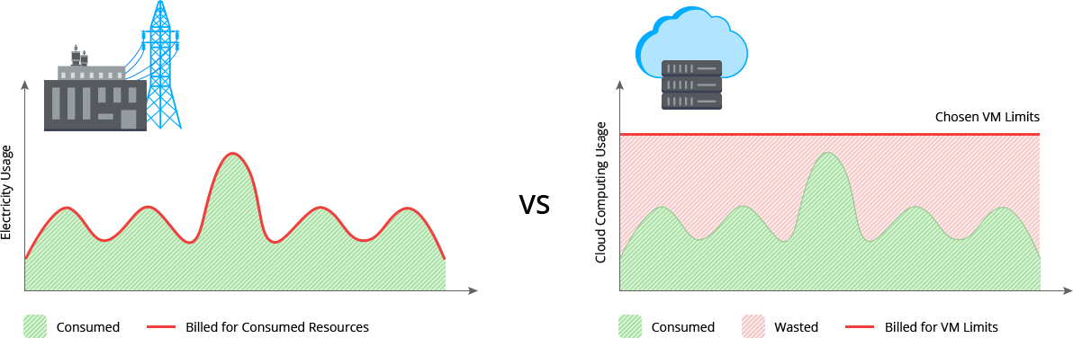
Microserviços
https://jelastic.com/blog/deceptive-cloud-efficiency-do-you-really-pay-as-you-use/
07

Slide 10
Microserviços
Com uma arquitetura elástica, é possível obter maior eficiência na utilização dos recursos computacionais. Atualmente com os recursos em nuvem, cada watt conta.
Em alguns segmentos é possível prever um aumento no tráfego de usuários:
Ecommerce – Black Friday, datas especiais (Natal, dia das mães..etc), campanhas
Praças de pedágio – Feriados prolongados
07

Slide 11
Microserviços
Características
Agilidade
Promove organização com equipes que atuam dentro de um único contexto claramente definido
Escalabilidade flexível
Liberdade tecnológica
Contanto que tenha uma camada de comunicação bem definida, tão pouco importa qual linguagem ou tecnologia está por trás.
Resiliência
Aplicativos lidam com a falha total do serviço degradando a funcionalidade, sem interromper todo o aplicativo.
07

Slide 12
Arquitetando
Antes de começar, precisamos entender se faz sentido ou não. Um software precisa atender os requisitos.
Requisitos Funcionais
O que o software deve fazer
Quais são as funcionalidades
Ações que o software faz
Telas, Design da Aplicação
Requisitos Não Funcionais
Restrições de hardware, software
Desempenho, volumetria esperada
Confiabilidade
Segurança
Escalabilidade
07

Slide 13
Arquitetando
Como começar?
Primeiro passo é entender o contexto do problema, como seus requisitos funcionais e não funcionais. Não existe uma receita para se definir um conjunto de Microserviços, mas podemos nos apoiar em alguns princípios.
Alta coesão
Baixo acoplamento
Autonomia
07

Slide 14
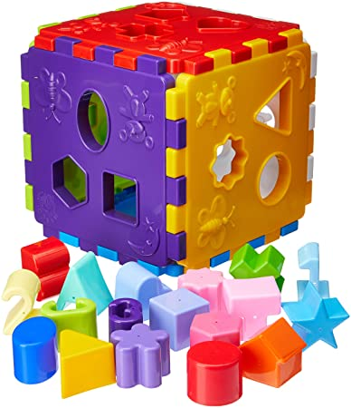
Arquitetando
Coesão é a medida em que os componentes de um módulo estão relacionados, se eles têm responsabilidades em comum ou se foram apenas agrupados por acaso.
07

Slide 15
Arquitetando
Acoplamento é a força de conexão entre os módulos, ou o quão “amarrado” uma parte do sistema é com as outras partes.
07

Slide 16
Arquitetando
A coesão e o acoplamento estão inter-relacionados, pois a coesão de um módulo geralmente determina o quanto ele será acoplado a outros módulos
Benefícios
Fácil substituição de dependências
Reduz a complexidade
Melhora a manutenção e evolução
Melhor reaproveitamento
07

Slide 17
Arquitetando
Autonomia
Cada serviço do componente de uma arquitetura de Microserviços pode ser desenvolvido, implantado, operado e escalado sem afetar o funcionamento de outros serviços. Todas as comunicações entre componentes individuais ocorrem por meio de API’s bem definidas.
07

Slide 18
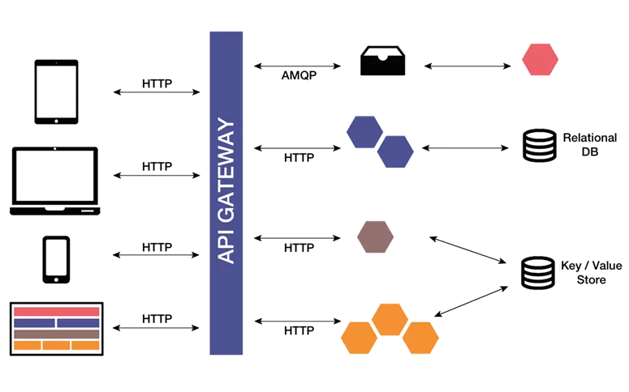
Arquitetando
Uma arquitetura pode servir a vários dispositivos
Sites (SPA, SSR)
Aplicativos
Integrações
A comunicação é feita geralmente de duas maneiras:
Mensageria (Filas) assíncrono
RESTful (HTTP) síncrono
Também é possível utilizar outros protocolos da camada de aplicação como; SOAP, FTP, gRPC
https://www.devteam.space/blog/microservice-architecture-examples-and-diagram/
07

Slide 19
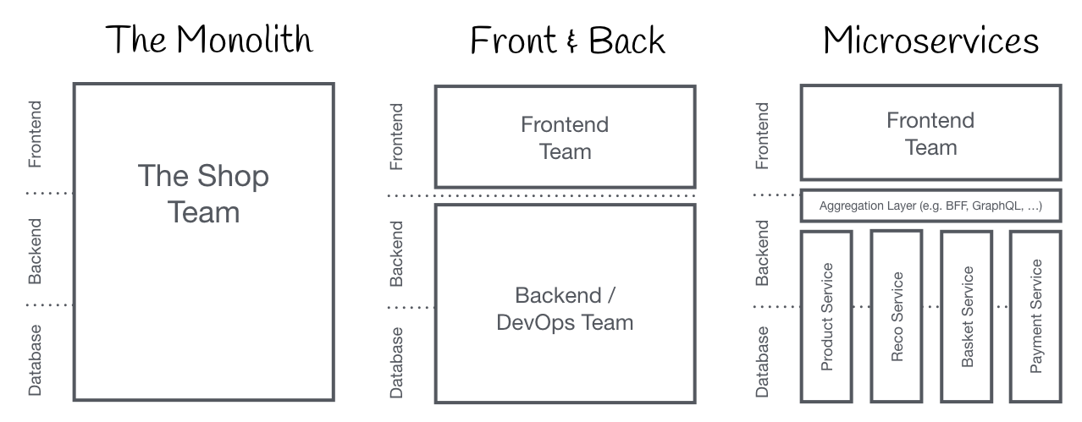
Arquitetando
https://micro-frontends.org/
07

Slide 20
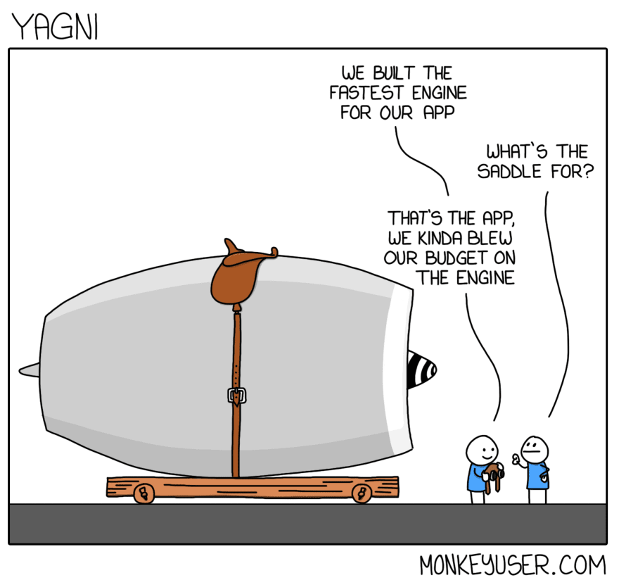
You aren’t gonna need it
07
Notes:
Você não vai precisar disso. YAGNI diz respeito a complexidades desnecessárias que colocamos no projeto sem antes realmente precisar delas.

Slide 21
DevOps
Os Microserviços resolvem vários problemas, mas acabam criando alguns. A governança sem um processo de DevOps maduro é bem complexo em caso de falhas.
07
Notes:
Você não vai precisar disso. YAGNI diz respeito a complexidades desnecessárias que colocamos no projeto sem antes realmente precisar delas.

Slide 22
Em prática!
Microserviço Hello World!
Primeiros passos com Docker
Escalando meu Microserviço com Kubernetes
07
Notes:
Você não vai precisar disso. YAGNI diz respeito a complexidades desnecessárias que colocamos no projeto sem antes realmente precisar delas.

Slide 23
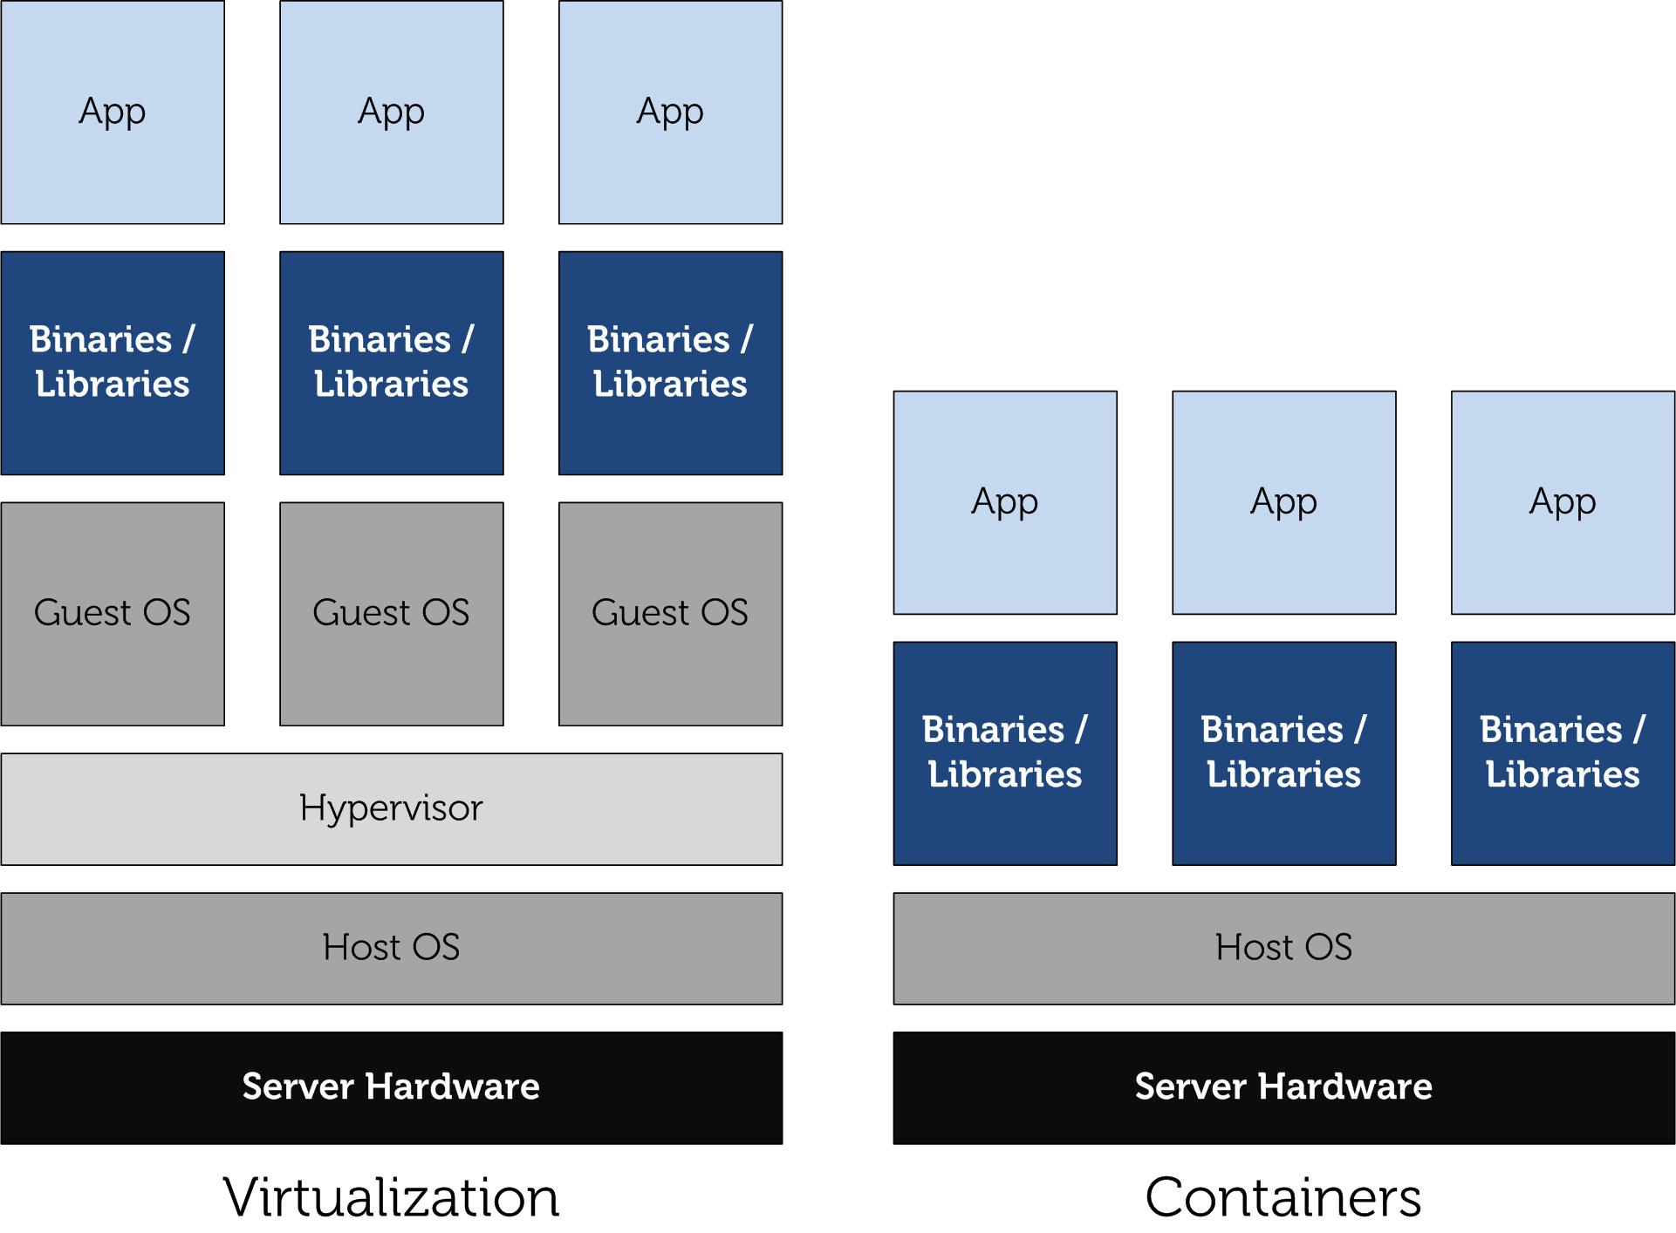
Docker
Docker é uma ferramenta para criação de contêineres. Um contêineres docker basicamente é um tipo de virtualização mais leve por compartilhar recursos do sistema operacional hospedeiro.
07
Notes:
Você não vai precisar disso. YAGNI diz respeito a complexidades desnecessárias que colocamos no projeto sem antes realmente precisar delas.

Slide 24
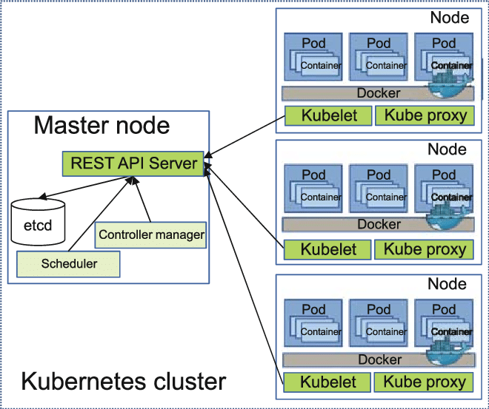
Kubernetes
Kubernetes é um sistema de orquestração de contêineres opensource que automatiza a implantação, o dimensionamento e a gestão de aplicações em contêineres.
07
Notes:
Você não vai precisar disso. YAGNI diz respeito a complexidades desnecessárias que colocamos no projeto sem antes realmente precisar delas.

Slide 25
Ficou com alguma dúvida?
10

Slide 26



Obrigado!
Repositório do código e apresentação em
Https://www.accurate.com.br
https://github.com/hbgaldino/semac-microservicos

